Slide 1
厦门博视源机器视觉技术有限公司
检测报告
汇报人：刘蒙
时间：2022.12.17
源于视觉 不止视觉源至精密 追求卓越

Slide 2
1
项目概况
目录
2
检测说明
|
3
视觉方案总结
CONTENTS
4
视觉架设
5
视觉方案配置

Slide 3
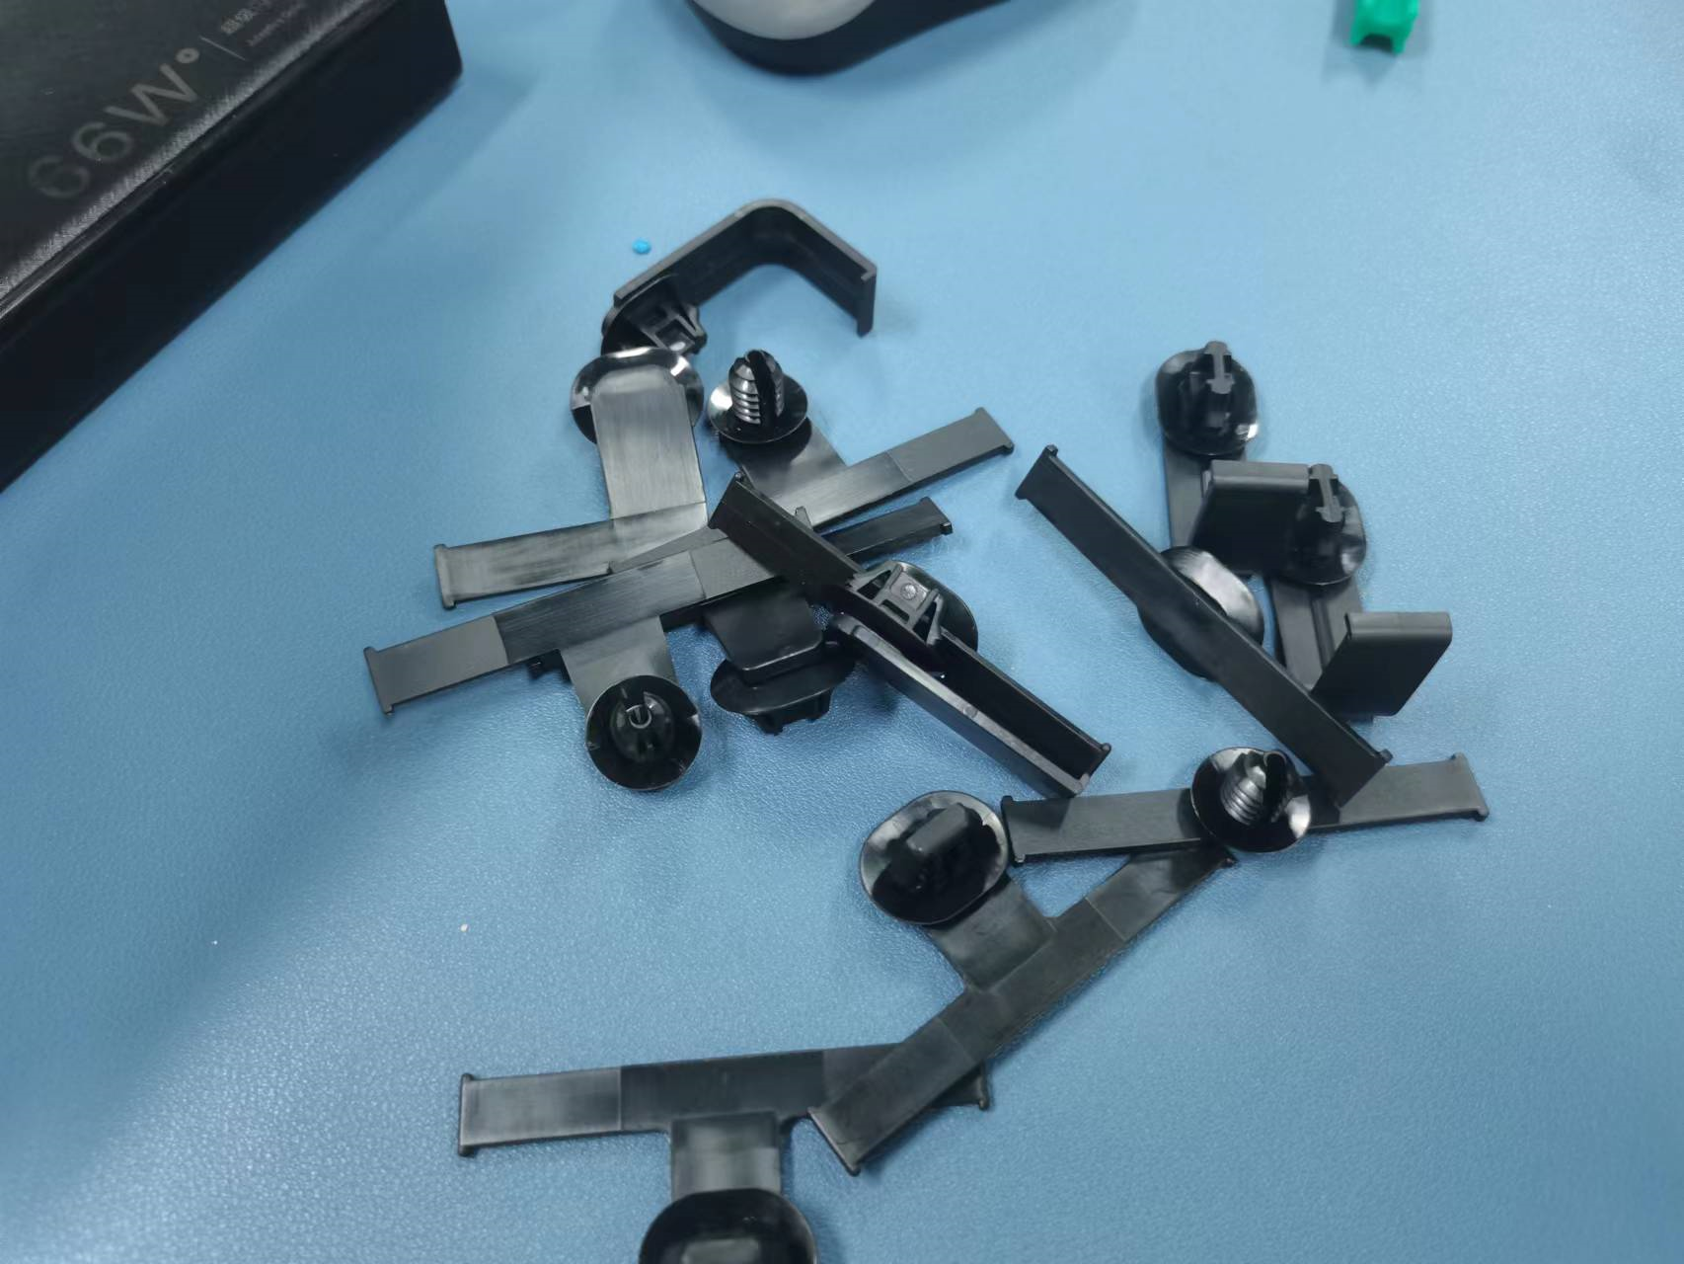
1、项目概况
项目编号 |  | &2022121701
设备名称 |  | 卡扣外观检测
检测节拍
项目概述 | 外观检测
具体需求 | 1 |  | 侧面一圈缺胶
 | 2 |  | 混料
 | 3 |  | 堵孔
 | 4
 | 5
 | 6

Slide 4
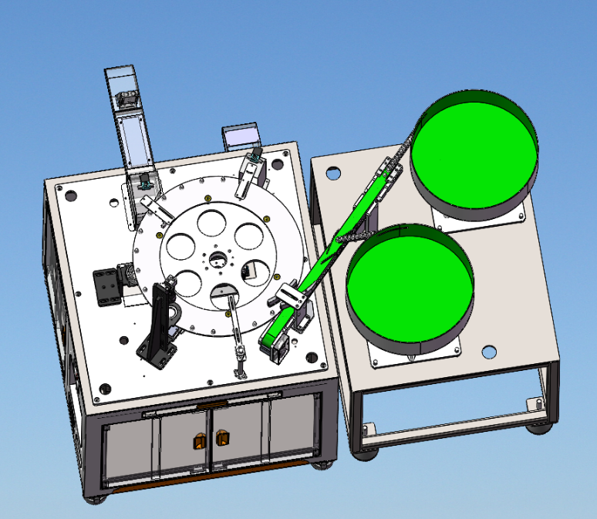

Slide 5
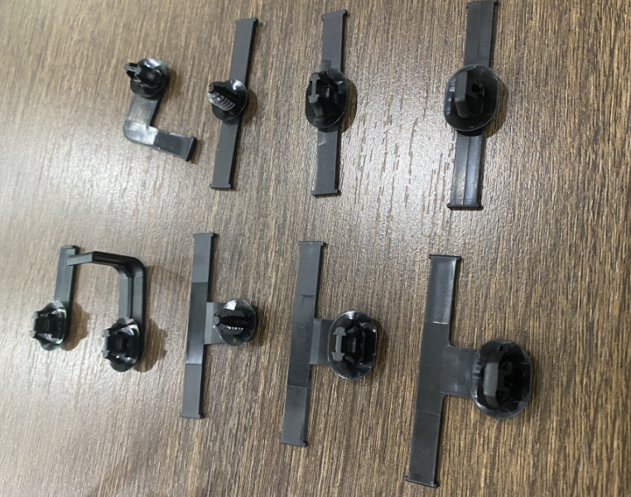
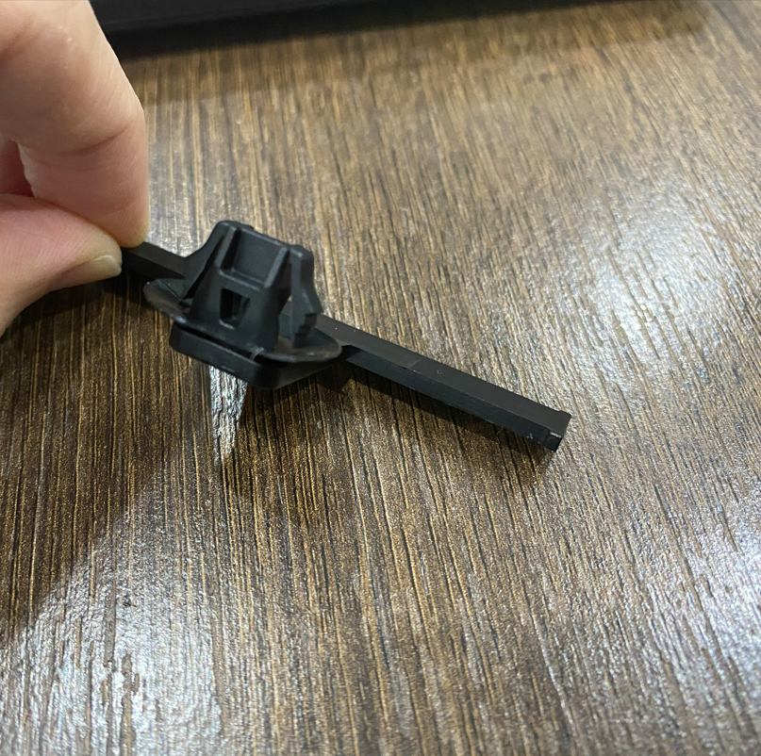

Slide 6
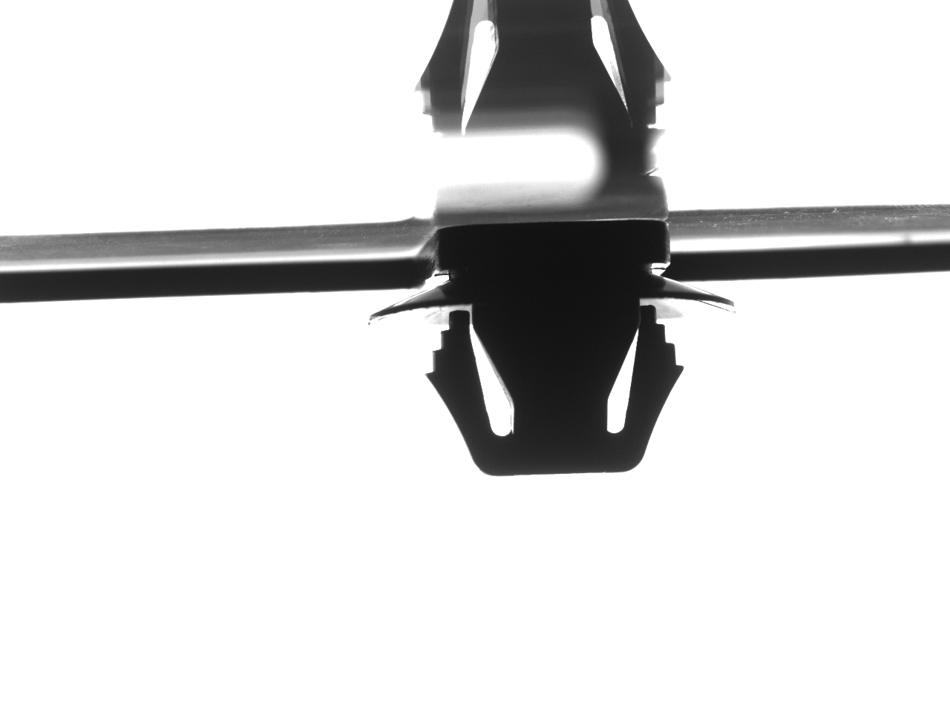
2、检测说明
有无堵孔

Slide 7
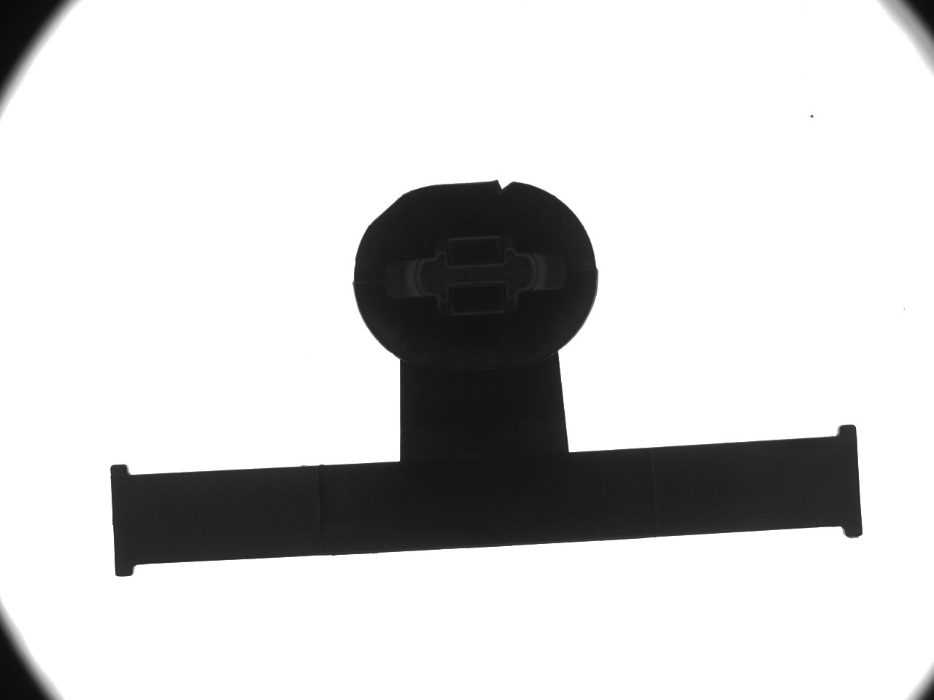
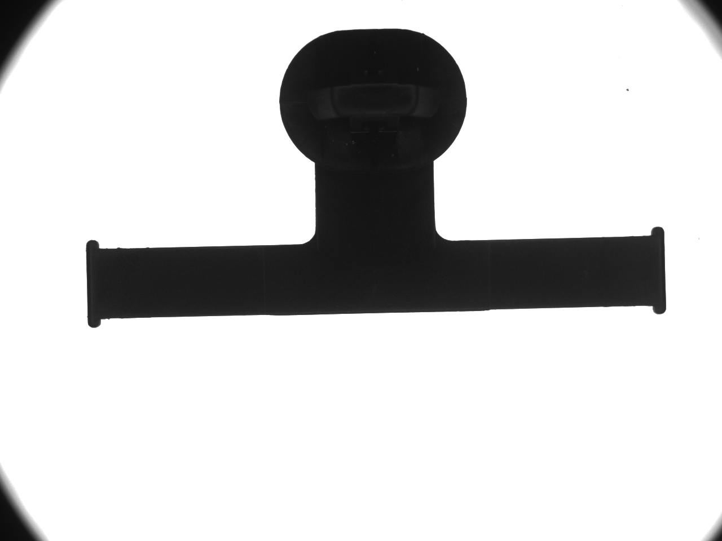
2、检测说明
缺胶

Slide 8
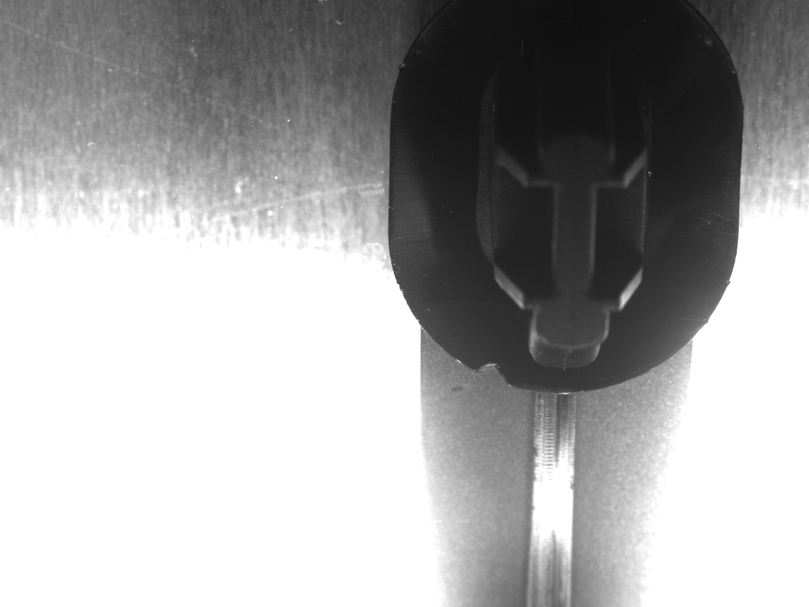
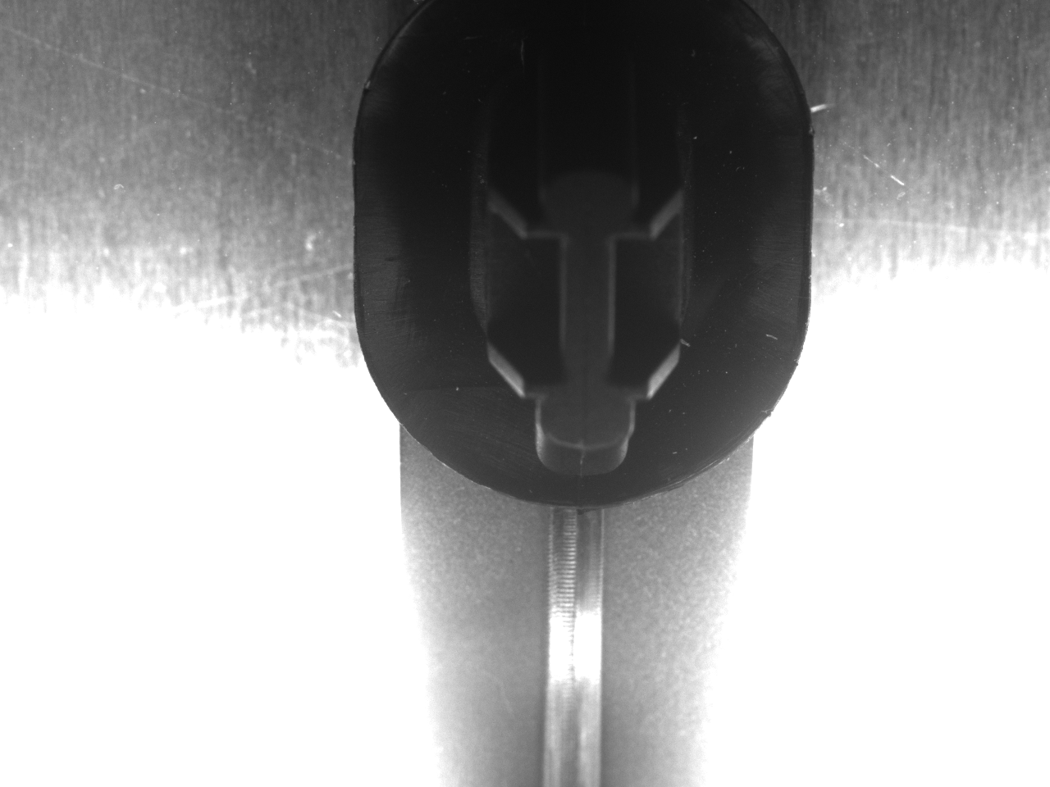
2、检测说明
缺胶

Slide 9
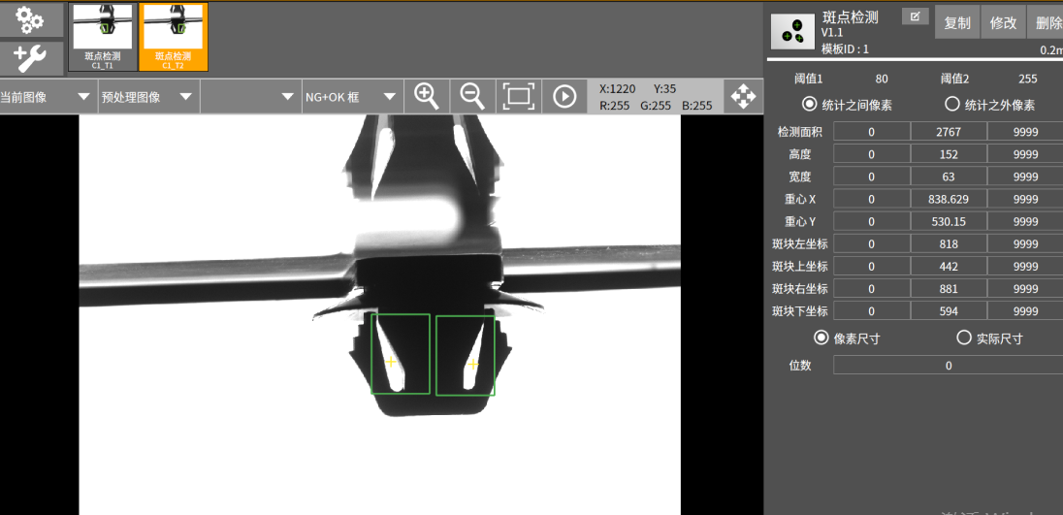
2、检测说明
检测产品规格: | 堵孔+混料 | 检测内容： | 斑点检测
检测工位： | 1
效果图 |  | 效果图

Slide 10
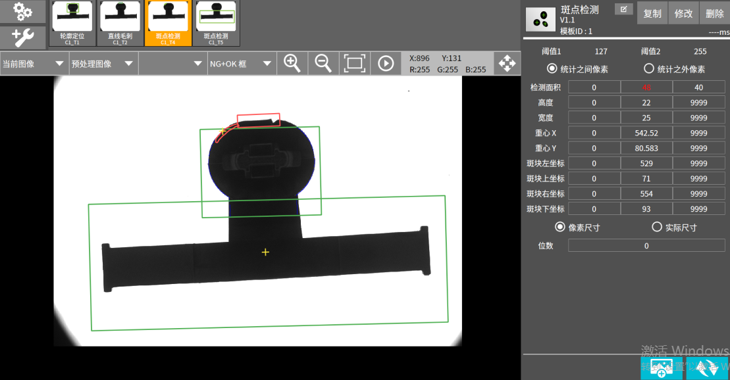
2、检测说明
检测产品规格: | 缺胶+混料 | 检测内容： | 斑点检测+直线毛刺
检测工位： | 2
效果图 |  | 效果图

Slide 11
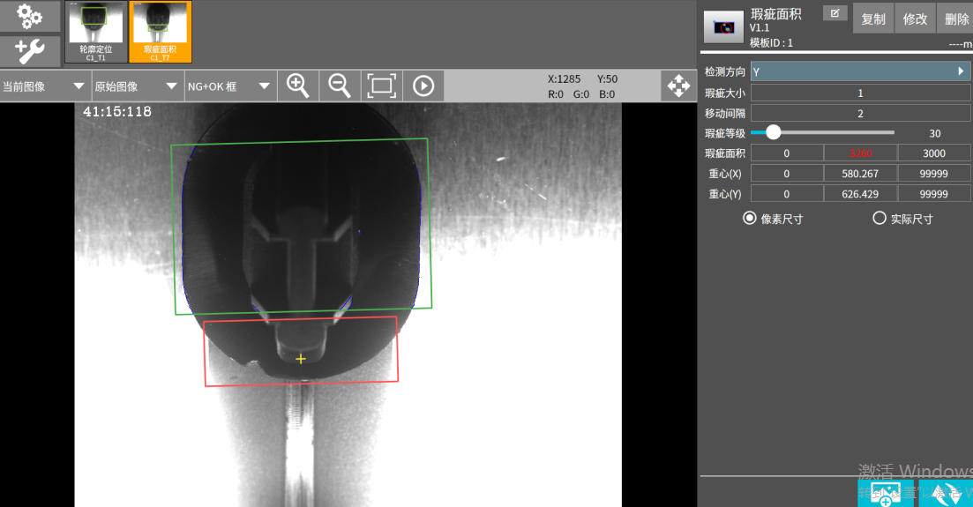
2、检测说明
检测产品规格: | 底部干扰部分缺胶 | 检测内容： | 瑕疵面积
检测工位： | 3
效果图 |  | 效果图

Slide 12
3、视觉方案总结
序号 | 检测项名称 | 判定标准定义 | 判定依据 | 可行性 | 备注
1 | 底部无干扰缺胶 | 缺胶面积>0.6可检 | 实物样品 | 可行
2 | 混料 | 有无 | 实物样品 | 可行
3 | 堵孔 | 有无 | 实物样品 | 可行
4 | 底部干扰部分缺胶 | 缺胶面积>0.4可检 | 实物样品 | 部分可行 | 缺胶过小则无法检测
5
备注： 1、检测时应保持背景干净，避免其他干扰物。 2、避免其他杂光干扰。 3、此方案检测效果是以实验室模拟为标准。 4、方案检测项判定以技术协议专项为验收标准。

Slide 13
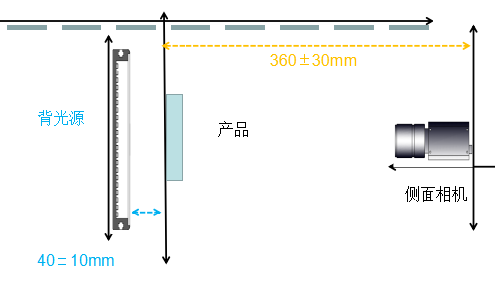
4、视觉架设
检测工位: | 1 | 镜头相机参数
检测项内容: | 堵孔+混料
 |  | 相机分型号 | MV-CE013-80GM
 |  | 传感器类型 | CMOS
 |  | 分辨率 | 1280*960
 |  | 像元尺寸 | 4µm
 |  | 视野大小 | 60*50
 |  | 曝光大小 | 200us
 |  | 镜头类型 | 25MM
 |  | 光源类型 | 背光

Slide 14
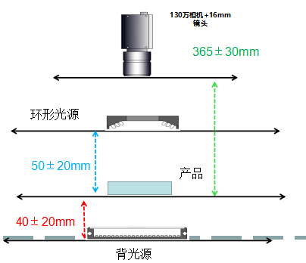
4、视觉架设
检测工位: | 2 | 镜头相机参数
检测项内容: | 缺胶+混料
 |  | 相机分型号 | MV-CE013-80GM
 |  | 传感器类型 | CMOS
 |  | 分辨率 | 1280*960
 |  | 像元尺寸 | 4µm
 |  | 视野大小 | 80*60
 |  | 曝光大小 | 50us
 |  | 镜头类型 | 16MM
 |  | 光源类型 | 环光+背光

Slide 15
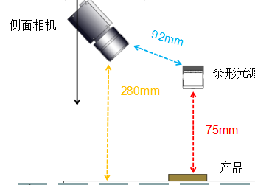
4、视觉架设
检测工位: | 3 | 镜头相机参数
检测项内容: | 缺胶
 |  | 相机分型号 | MV-CE013-80GM*3
 |  | 传感器类型 | CMOS
 |  | 分辨率 | 1280*960
 |  | 像元尺寸 | 4µm
 |  | 视野大小 | 35*30
 |  | 曝光大小 | 1000us
 |  | 镜头类型 | 25MM
 |  | 光源类型 | 条光

Slide 16
5、视觉方案配置
序号 | 货物名称 | 型号 | 单位 | 数量 | 品牌 | 备注
1 | 主机 | C4不要显卡，扩展到6个网口 | 台 | 1 |  | V21
2 | 显示器 |  | 台 | 1 |  | 15.6寸
3 | 相机 | BSY-CE013-80GM | 台 | 5
4 | 镜头 | MFA230-S25 | 件 | 4 |  | 25mm镜头
 |  | MFA230-S16 | 件 | 1 |  | 16mm镜头
5 | 光源 | BSY-2BS10238-W | 件 | 3 |  | 条形光源
 |  | BSY-PHFS120120-W | 件 | 1 |  | 背光源
 |  | BSY-RS12030-W | 件 | 2 |  | 环形光源
6 | 光源控制器 | BSY-DPS24120CM-8TD | 台 | 1 |  | 8路数字控制器
7 | 通讯方式 | 网口通讯

Slide 17
3、视觉方案总结
序号 | 检测项名称 | 判定标准定义 | 可行性 | 备注
1 | 底部无干扰缺胶 | 缺胶面积>0.6可检 | 可行
2 | 混料 | 有无 | 可行
3 | 堵孔 | 有无 | 可行
4 | 底部干扰部分缺胶 | 缺胶面积>0.4可检 | 部分可行
5

Slide 18
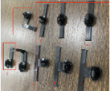
项目启动会议沟通事宜
序号 | 项目问题及沟通事项 | 确认内容 | 责任人 | 确认完成时间 | 备注
1 | 上料：当前是整个平台两个振动盘 | 经沟通，两个振动盘子，两个架子、需要增加两个料仓 | 苏杭、 | 12/20 | 会议确认
2 | 客户效率要求：40PCS/min； | 主机型号：主机C4（不要显卡）、Ubuntu系统 | 伟权、海平 | 12/20 | 会议确认
3 | 剔除和最后一个检测工位距离未确认 | 待视觉方案确认后确定 | 海平、刘蒙 | 12/21 | 5组相机，已确认
4 | 产品兼容，以图片8款重新确认架设 |  | 海平、刘蒙 | 12/21 | 待处理
5 | 打包机一包多少个？包装袋多大？未明确，需确认以上信息确认包装机型号 | 袋子长宽28*40 ，400～500个一袋， | 邱景孟，杨如寿 | 12/21 | 12/20 已确认
6 | 确认是否需要贴标 |  | 邱景孟 | 12/21 | 待处理
7 | 检测项4项，验收标准未明确， | 参考上一套的误报率，以及缺陷检测标准作为指标，业务进行沟通（明确检测项、标志，说明位置，） | 刘蒙、黄海平，邱景孟 | 12/21 | 待处理
8 | 振动盘/打包机下单（每款300个产品，包装袋需要提供） | 最晚12/26明确 振动盘及打包机， | 苏杭、杨如寿 | 12/26 | 待处理
12/20 参会人员：陈伟权，黄海平，陈丽霞，刘蒙，杨如寿，苏杭，艾强，钟建华

Slide 19
项目进度
序号 | 任务 | 计划时间 | 责任人 | 备注
1 | 视觉&机构方案 | 12/20-12/21 | 苏杭、刘蒙
2 | 机械设计&BOM | 12/22-12/29 | 苏杭
3 | 物料—振动盘、打包机 | 最晚12/26 确认 | 苏杭、刘丽智
4 | 原材料-加工件 | 12/30-2023/1/12（扣除元旦2天） | 刘丽智
4 | 组装&通电 | 2023/1/13-2023/1/17 | 钟建华
5 | 内部初步调试 | 2023/1/29-2023/2/9 | 艾强、钟建华、江志远
项目主要组员： 机构设计：苏杭 电气：艾强 视觉：江志远安排 组装：钟建华 采购：刘丽智
收货地址：厦门市集美区杏林北二路19号之一第一层A区
联系人：王洪刚 180 5009 2156 需要铭牌 和送货单

Slide 20

谢谢观看
厦门博视源机器视觉技术有限公司
地址 : 福建省厦门市集美区杏林瑶山路13-17号
电话 : 0592-6077810 / 15392038593
邮箱 : tulinxiu@xmbsy.net
邮编 : 361021
官网 : http://www.xmbsy.net
源于视觉 不止视觉
源至精密 追求卓越

